Slide 1
TEAM 7
長瀬暉・野村優太

Slide 2
みなさん, 筋トレしてますか？
してますよね。

Slide 3
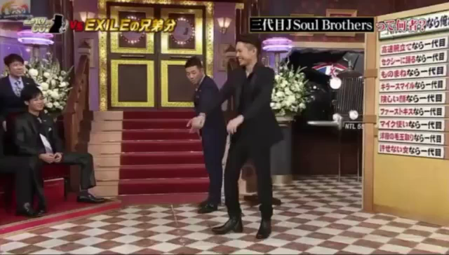
『正しい』筋トレできてますか？
『しゃべくり007』2015/01/19

Slide 4
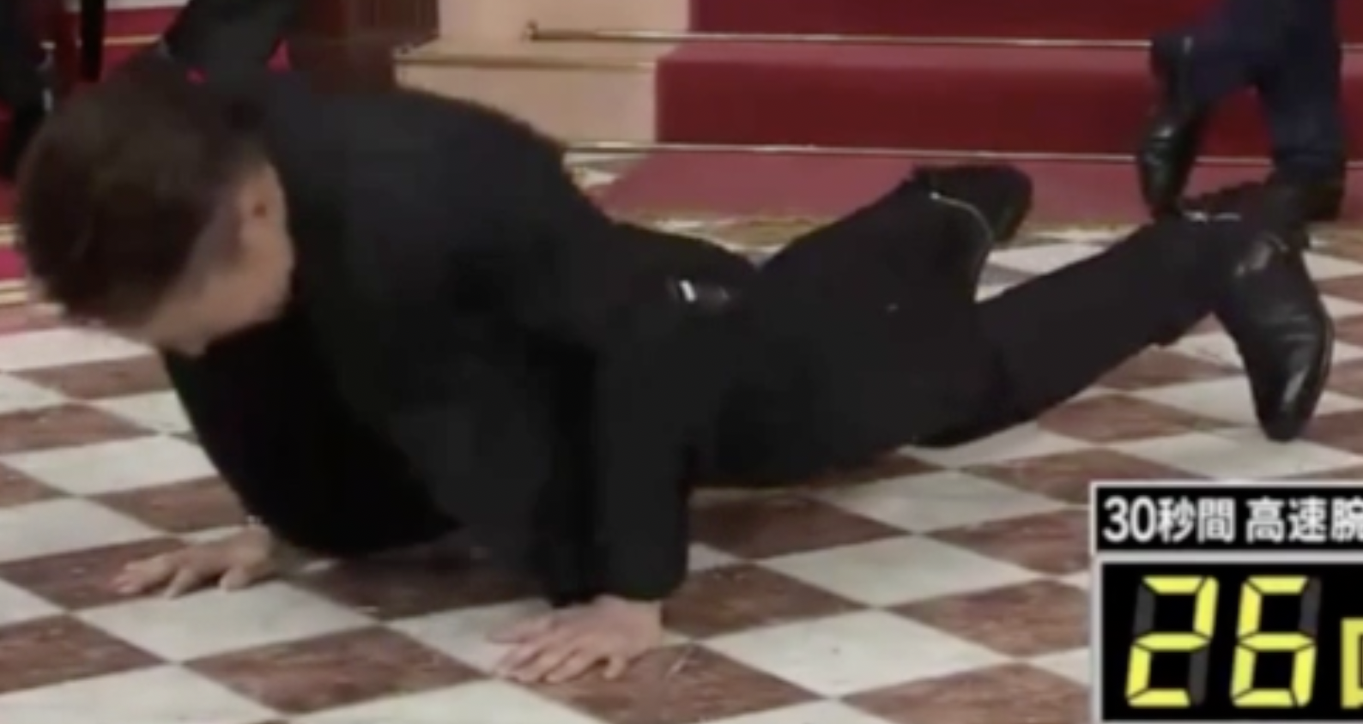
『正しい』筋トレできてますか？
体が一直線になっていない．
体が湾曲していることで，
上体が前に突っ込むような
形になり，腕に余分な力が
かかってしまう…のが普通
だが，腰の動きと連動して
頭を上下しているため，腕にも
負荷がかかっておらず，
最早別のトレーニングと
化している．
頭の慣性モーメントを腰で殺している．結果的に本来の腕立て伏せのターゲット部位である大胸筋の伸屈が起こらない．
足を開くと，その分重心が前に
移動するため，大胸筋に効かせ
にくくなる．また，スピード
重視のため仕方がないこと
であるが，足を広げることで
バランスが取りやすくなり，
いわゆる体幹を使わないで
済んでいる．
背筋を使って背中を
持ち上げた反動で頭を下げ
腕立て伏せ「っぽい」動きを
しているだけに過ぎない．
肘や肩がしっかり動かず
可動域の狭い効きづらい
フォームになっている．
また，この速さだと手などの
関節にまで余計な負荷が
かかってしまう．あと普通に
顎が危ない．
体が最高点に達した時に腕が伸びきっていない．サブターゲット部位である上腕三頭筋への負荷が減少してしまう．
重力に逆らわず落下するような形で
体を下げているため，大胸筋を上手く
使えないだけでなく，腕の関節に負担が
かかってしまう
有酸素運動・筋持久力強化
トレーニングを行なっていると
捉えられなくはないが，これが
パフォーマンスとして持て囃される
のはいかがなものか

Slide 5
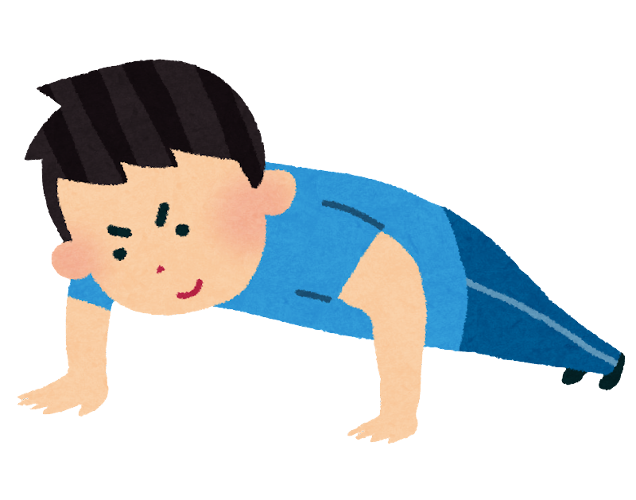
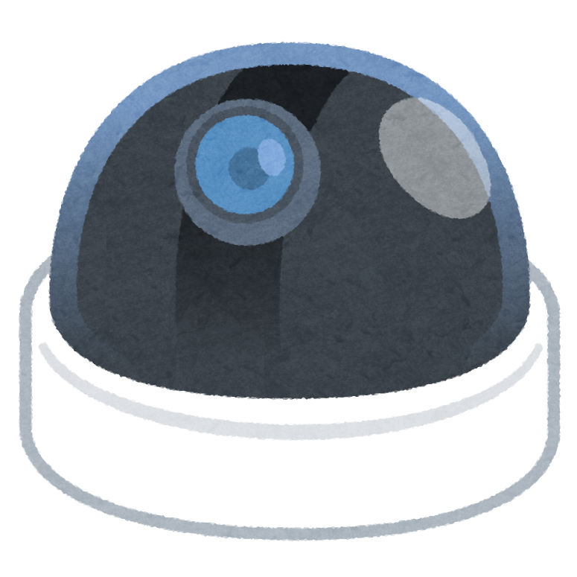
作成したアプリケーション
→ フォームが悪いと…

Slide 6
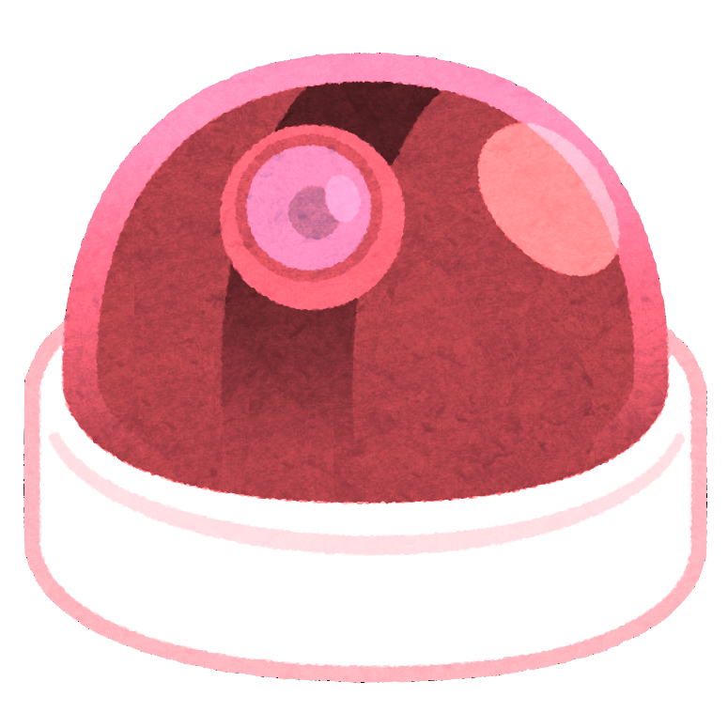
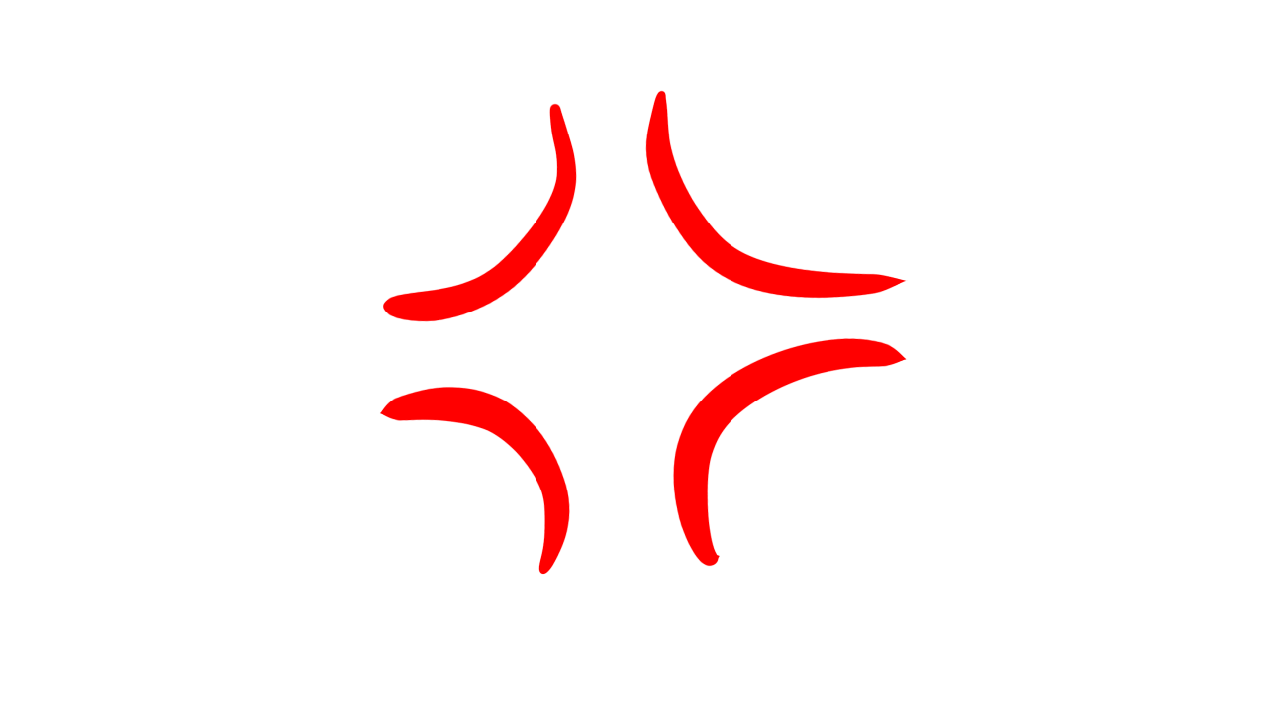
作成したアプリケーション
マジギレ

Slide 7

作成した動機
コロナ禍における運動不足の解消
みんなの健康増進
筋トレの魅力をもっと知ってほしい！
世直し

Slide 8
行っている処理
腰の位置が上すぎる or 下すぎる
体を上下させる速度が速すぎる
体を上げるのが早すぎる

Slide 9
行っている処理
フレームごとの体の座標を保持して速度を判定している
→fpsが変化したらうまく動かなくなるのでは？
fpsから秒数を再計算しているためfpsが変化しても大丈夫！

Slide 10
改善点
筋トレ初心者が使った場合、怒号の嵐で心が折れてしまう……
→パラメータを自分で設定できるようにする

Slide 11
改善点
筋トレしていくうちにスパルタではなくなってしまう……
→勝手に難易度が上がっていくようにする

